Slide 1
Художественно-эстетическое развитие. Музыка.

Slide 2
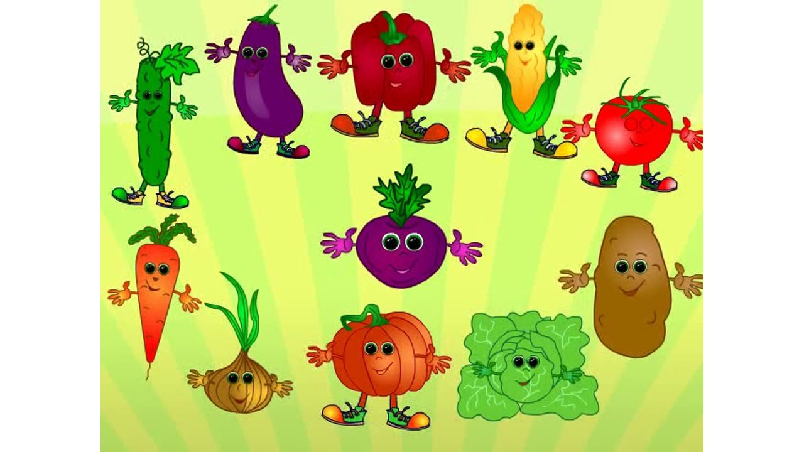

Slide 3
Поиграть с ребёнком в «паучок»

Slide 4
Прослушивание песни « О овощах»

